Slide 1


Proposta de um sistema especialista gerador de conteúdos voltados para a composição de avaliações
Alunos:
João Marcos de Rezende
Leonardo Popik Bastos
Orientadora:
Profª. Renata Cristina Laranja Leite

Slide 2
Sumário
Motivação;
Problema;
Hipótese;
Objetivo Geral;
Objetivos Específicos;
Referencial Teórico;
Proposta;
Análise do Sistema;
Trabalhos Correlatos;
Projeto do Sistema;
Tecnologias Utilizadas;
Apresentação do protótipo;
Perspectivas Futuras e
Conclusão

Slide 3
Motivação
Projetos de Inclusão digital;
Importância da avaliação nos ambientes educacionais;
Necessidade de melhoria e inovações das avaliações.

Slide 4
Problema
O trabalho de preparação e elaboração manualmente é cansativo e se torna muito demorado;
Criação de questões repetidas;
Digitação de informações incoerentes;
Manter o grau de dificuldade das avaliações.

Slide 5
Hipótese
Necessidade de um sistema que possibilite:
Criar questões separadas por disciplinas e assuntos;
Criar avaliações (mantendo um depósito);
Aplicar as avaliações online.

Slide 6
Objetivo Geral
Desenvolver um sistema que auxilie o processo de elaboração e aplicação de avaliações da aprendizagem para os projetos de inclusão digital da FAESA;
Identificar as principais necessidades para a elaboração das avaliações para proporcionar simples interação com o usuário, eficiente e com alto desempenho nas funcionalidades propostas.

Slide 7
Objetivos Específicos
Agilizar o processo de elaboração das avaliações;
Proporcionar a reutilização de questões e avaliações;
Sugerir o nível (grau de dificuldade) das questões e avaliações;

Slide 8
Referencial Teórico (1/3)
Inclusão Digital
Alfabetizar tecnologicamente as camadas mais pobres da população, abrindo novas oportunidades de acesso à educação e à cultura (ASSUMPÇÃO, 2003, p. 195);
As pessoas incluídas digitalmente não ganham só conhecimentos tecnológicos, como também conhecimentos para a vida em sociedade (NERI, 2003, p. 6).

Slide 9
Referencial Teórico (2/3)
Avaliação da Aprendizagem
É uma excelente oportunidade para que quem aprende ponha em prática seus conhecimentos e defenda suas idéias e saberes (MÉNDEZ, 2002, p. 29);
Utilizada pelos professores para efetuar análises reflexivas no sentido de avaliar a eficácia de seu desempenho;
As avaliações objetivas permitem a verificação de objetivos nos níveis de compreensão, interpretação, raciocínio dedutivo e indutivo (MELCHIOR,1999, p. 110).

Slide 10
Referencial Teórico (3/3)
Inteligência Artificial
Busca, a partir de símbolos computacionais, construir mecanismos que simulem a capacidade (inteligência) do ser humano (SILVA,2009);
Sistemas Especialistas:
Programas que imitam o comportamento de especialistas humanos. Usam informação que o usuário oferece para emitir uma opinião sobre um certo assunto. Assim, um sistema especialista faz perguntas até que possa identificar algo que o leve a respostas (SCHILDT,1989, p. 59).

Slide 11
Proposta
Sistema Especialista de Nivelamento e Auxílio ao Processo Avaliativo (SENAPA);
O sistema proposto se destina a proporcionar:
o cadastro de questões e avaliações;
a aplicação das avaliações e
gerar sugestão do grau de dificuldade das questões e avaliações;

Slide 12
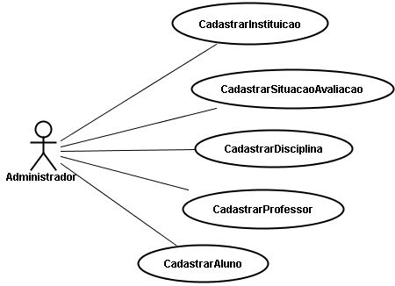
Análise do Sistema (1/5)
Diagrama de Caso de Uso GerenciarInstituicao

Slide 13
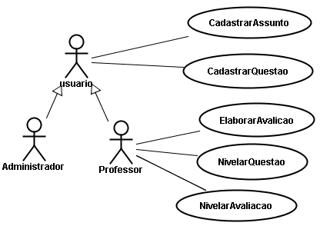
Análise do Sistema (2/5)
Diagrama de Caso de Uso AdministrarAvaliacao

Slide 14
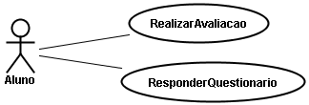
Análise do Sistema (3/5)
Diagrama de Caso de Uso ResolverAvaliacao

Slide 15
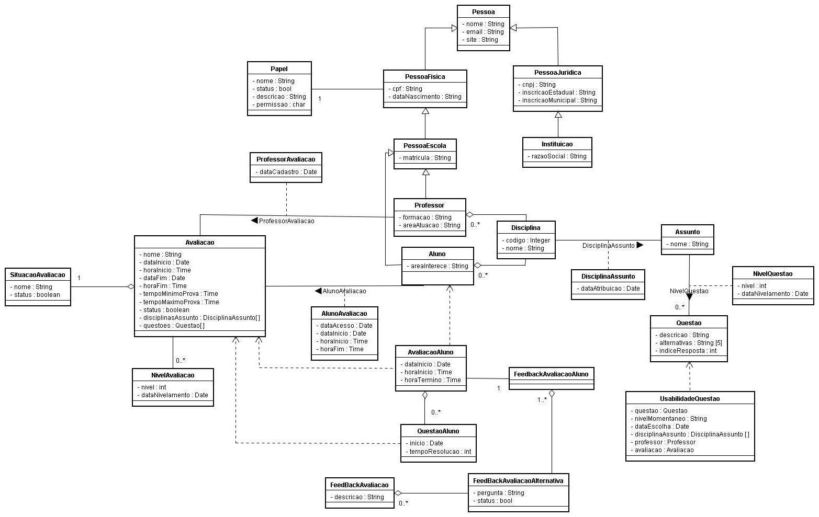
Análise do Sistema (4/5)
Diagrama de Classe Principal

Slide 16
Análise do Sistema (5/5)
Trabalhos Correlatos
 | Exame Detran | Prova 2.0 | Córtex | SENAPA
Inteligência Artificial | Não | Não | Sim | Sim
Questões Discursivas | Não | Sim | Não | Não
Email | Não | Sim | Não | Não
WEB | Sim | Sim | Sim | Sim
Tempo por avaliação | Não | Não | Sim | Sim
Tempo por questão | Não | Não | Sim | Sim
Feedback do Avaliado | Não | Não | Não | Sim
Feedback do Avaliador/Especialista | Não | Não | Sim | Sim
Relatório | Não | Sim | Sim | Não
Classifica avaliado | Não | Não | Sim | Não
Classifica as avaliações/questões | Não | Não | Não | Sim

Slide 17
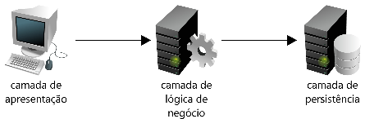
Projeto do Sistema (1/4)
Projeto de Arquitetura
Ilustração da divisão de uma arquitetura em três camadas
FONTE: GERMOLGIO, 2010

Slide 18
Projeto do Sistema (2/4)
Tecnologias utilizadas:
PHP
Zend Framework
Apache
MySQL

Slide 19
Projeto do Sistema (3/4)
Apresentação do protótipo

Slide 20
Projeto do Sistema (4/4)
Perspectivas futuras
Expandir o conhecimento pedagógico, da base de conhecimento, para uma melhor postura avaliativa educacional;
Proporcionar relatórios e
Implantação do sistema em ambientes acadêmicos.

Slide 21
Conclusão
O sistema proposto atende aos objetivos iniciais de:
Cadastrar e reutilizar questões;
Elaborar avaliações por assunto e grau de dificuldade e
Sugerir ao professor (especialista) o grau de dificuldade das questões e avaliações

Slide 22
Dúvidas?
Muito Obrigado!

